Slide 1
Le framework MVC 3

Slide 2
Architecture classique Asp.Net
Historiquement Asp.Net est bâtit sur l’architecture Webform

Slide 3
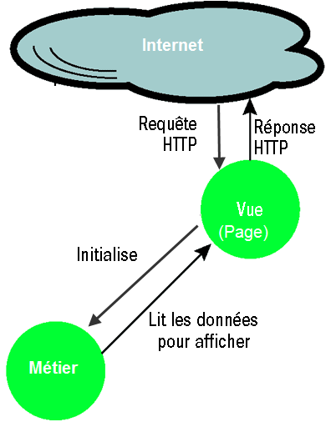
Architecture classique Asp.Net
Le cœur de l’architecture est la Page
Une uri mappe directement la page cible
La page est responsable à la fois du traitement des entrées et de la génération de la sortie

Slide 4
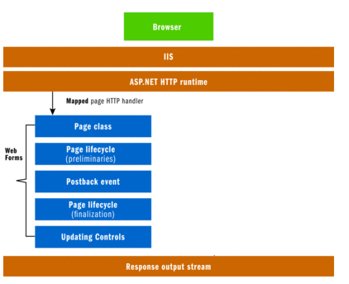
Architecture classique Asp.Net
Les briques de cette architecture sont le code behind et le modèle événementiel
Ce modèles est complexe à maîtriser
Notes:
Image:
http://msdn.microsoft.com/fr-fr/magazine/dd942833.aspx

Slide 5
L’architecture MVC
Il s’agit d’une idée assez ancienne
Inventée dans les années 70 dans le cadre du projet Smalltalk

Slide 6
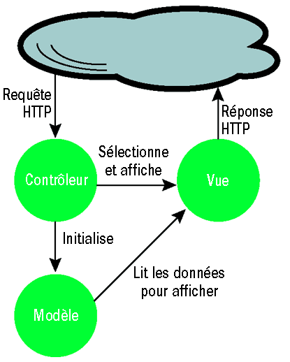
L’architecture MVC
Le cœur de l’architecture est le contrôleur
L’url mappe cette fois le contrôleur
Plus précisément il mappe une méthode du contrôleur appelée une action
Une nouvelle couche apparait: le modèle
Notes:
Image:
http://msdn.microsoft.com/fr-fr/magazine/cc337884.aspx#S8

Slide 7
Le modèle
Partie de l’application qui implémente la logique métier
Dans les petites applications, le modèle se réduit à une séparation conceptuelle plutôt qu’une vraie couche (par exemple un DataSet)

Slide 8
La vue
C’est le composant qui affiche l’IHM
Elle réagit aux interactions utilisateurs (clic par exemple)
Mais elle n’effectue aucun traitement (pas de code behind en particulier)

Slide 9
Contrôleur
Le contrôleur effectue le traitement des interactions utilisateur transmises par la vue (tri d’une table par exemple)
Le contrôleur a aussi pour tâche de choisir la vue responsable du rendu de l’IHM
Le contrôleur est composé d’une ou plusieurs actions

Slide 10
On a besoin de quoi?
La dernière version RTM du framework est la 3 (27 mai 2011)
On la télécharge ici:
http://www.microsoft.com/web/gallery/install.aspx?appid=MVC3
Ou ici:
http://www.microsoft.com/downloads/en/details.aspx?FamilyID=d2928bc1-f48c-4e95-a064-2a455a22c8f6&displaylang=en

Slide 11
On a besoin de quoi?
On peut télécharger le source:
http://www.microsoft.com/downloads/en/details.aspx?FamilyID=d2928bc1-f48c-4e95-a064-2a455a22c8f6&displaylang=en

Slide 12
Un peu de littérature
Des tutoriels et des vidéo comme s’il en pleuvait sur le site MS Asp.Net:
http://www.asp.net/mvc
Dès qu’il y a un truc de nouveau l’indispensable blog de Scott Gu qui existe aussi en français:
http://weblogs.asp.net/scottgufrench/default.aspx

Slide 13
Encore plus de littérature
Un résumé des nouveautés de MVC 3:
http://weblogs.asp.net/scottgufrench/archive/2008/06/11/sortie-d-asp-net-mvc-preview-3.aspx
http://blogs.developpeur.org/tja/archive/2011/01/13/asp-net-mvc-3-sortie-de-la-version-rtm.aspx
Et même MVC 4:
http://weblogs.asp.net/scottgufrench/archive/2008/08/01/sortie-d-asp-net-mvc-preview-4-partie-1.aspx

Slide 14
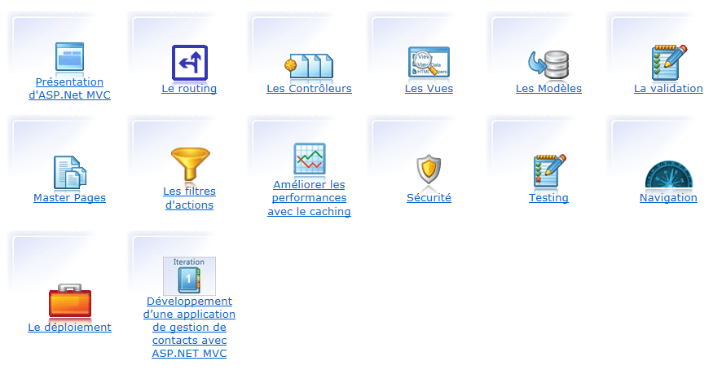
Des tutos
MS fournit une trentaine de tutoriaux sur MVC
L’équipe Developpez.com les a traduits en français
http://dotnet.developpez.com/mvc/

Slide 15
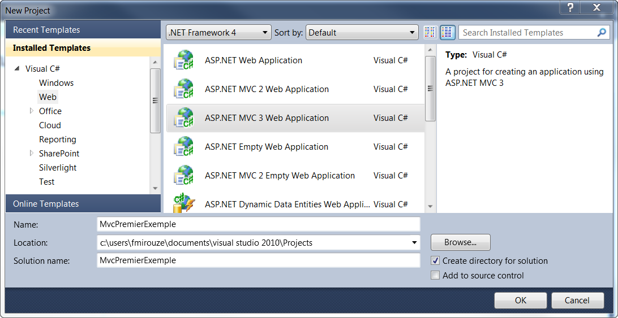
Parce qu’une démo nous parle toujours plus
On sélectionne le bon type de projet dans VS

Slide 16
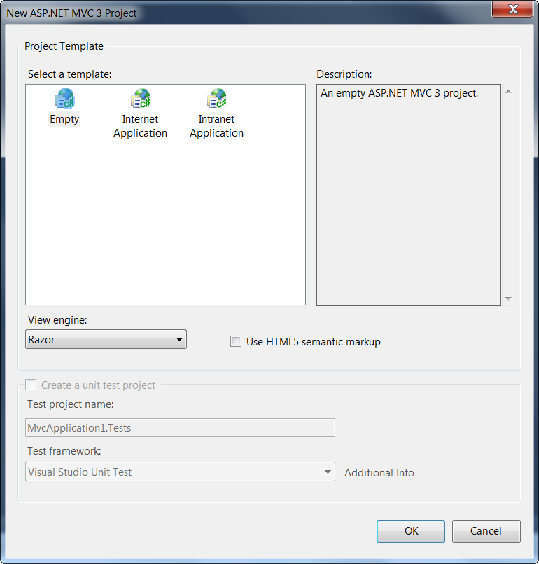
Construction du projet MVC
On a trois types de modèle
On peut sélectionner un modèle de vue (Razor par défaut)

Slide 17
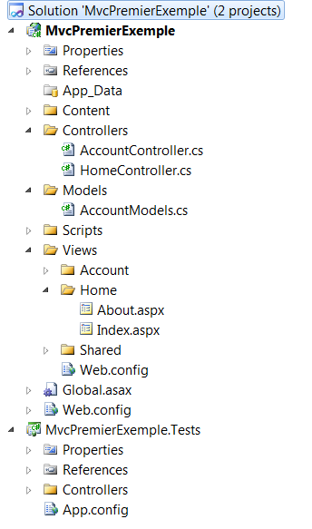
Structure de la solution
Un squelette de projet est construit
Mais il est possible, sur un gros projet, de redistribuer cette structure sur plusieurs projets dan la solution
Un projet de tests unitaires est créé
Noter l’absence de page par défaut dans la racine

Slide 18
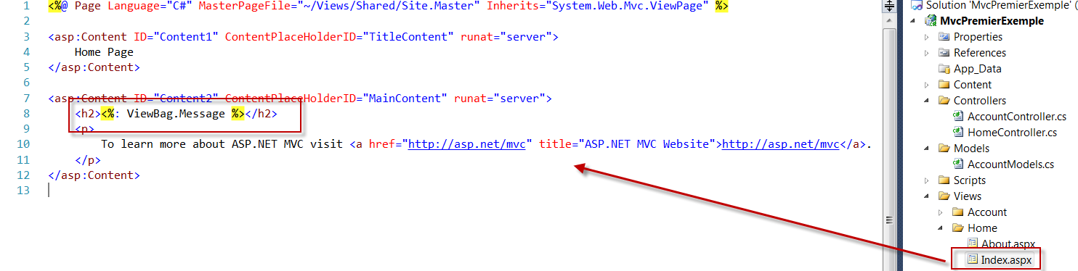
Des vues, pas des pages
Pas de code behind
Mais aussi pas de runat=server
Pas de balise form
Pas de déclaration de composant
On dirait de l’ASP classique!
Notes:
On pourrait rajouter <form runat=« server »> et installer sur la vue un composant
Si le composant est purement visuel cela devrait marcher, mais MVC ne gère pas de viewstate, et il n’est pas dans la logique de MVC de mélanger code behind et contrôleur
Cette pratique n’est pas supportée par MS et donc découragée

Slide 19
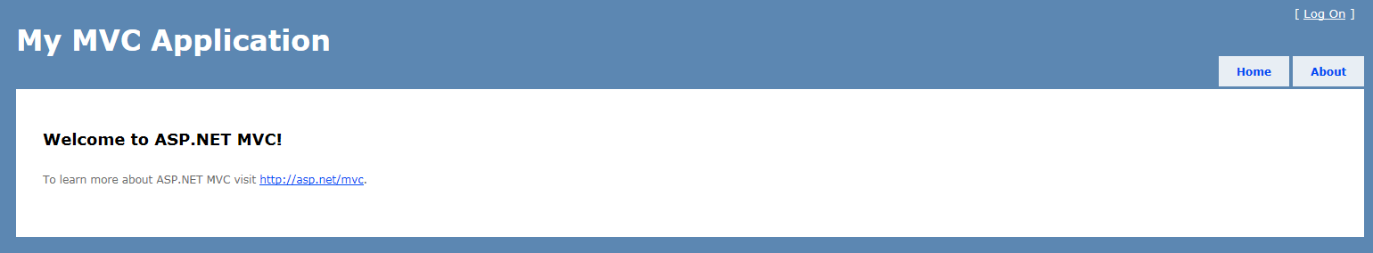
Lançons la solution
Si on lance l’application, le projet démarre

Slide 20
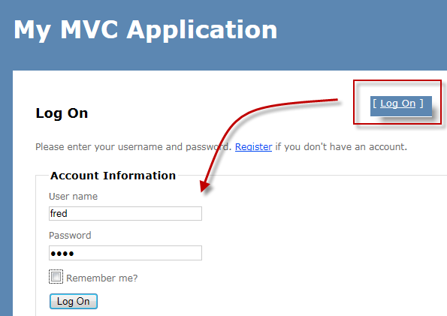
Lançons la solution
On en profite pour créer un login

Slide 21
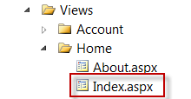
Que s’est t’il passé?
On n’a pas de page par défaut dans la racine
La page effectivement lancée est celle-ci:
Et l’url ne contient pas grand-chose: http://localhost:63434/
Comment fait Asp.Net pour trouver la bonne page?

Slide 22
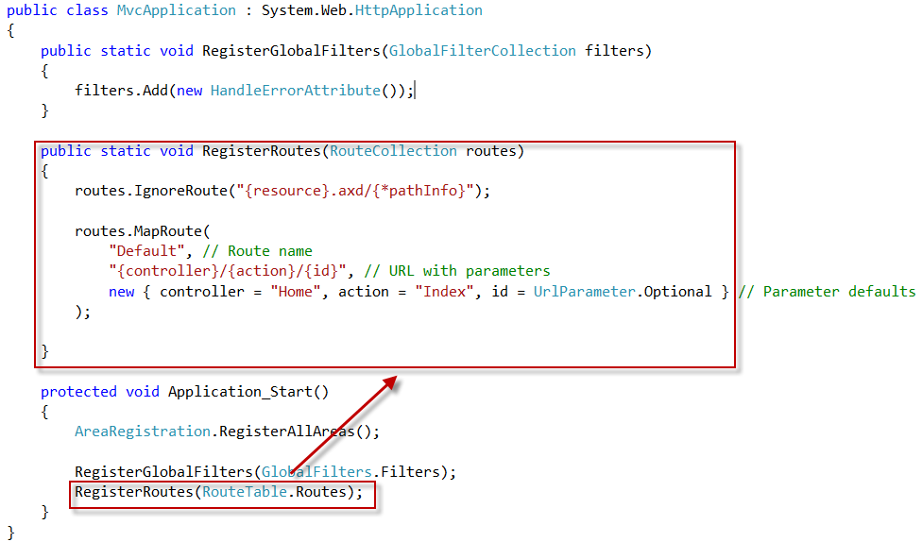
La notion de routage
Du code nouveau a été inscrit dans le fichier globl.asax

Slide 23
La notion de routage
RouteTable est appelée Table de Routage
La table de routage enregistre une collection d’objets Route
Un objet Route décrit un formulaire aspx et quoi en faire

Slide 24
La notion de routage
La méthode RegisterRoutes est chargée d’initialiser la table de routage
Par défaut on ignore (au niveau de MVC) les requêtes vers les services spéciaux en axd

Slide 25
Création d’une route
Avec la méthode MapRoute
Les deux premiers paramètres sont obligatoires
Notes:
On reconnaît en troisième paramètre la syntaxe d’une méthode anonyme

Slide 26
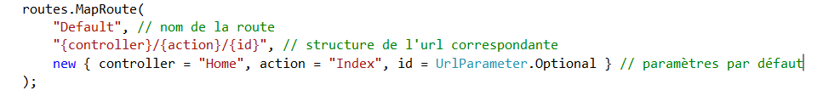
Création d’une route
Dans notre exemple la route s’active sur une url composée de 3 segments:
La première partie est le contrôleur
La deuxième partie est l’action
La troisième partie est un éventuel paramètre appelé id

Slide 27
Création d’une route
Le paramètre id sera utilisé plus tard, on ne s’en occupe pas pour l’instant
On peut avoir autant de paramètre que l’on souhaite
Mais deux sont obligatoires: controller et action
Ils viennent des valeurs par défaut ou bien des tags {controller} et {action}

Slide 28
Analyse de la route
Le routage lit la table de routage dans l’ordre où elle est remplie
On a deux routes dans notre cas:

Slide 29
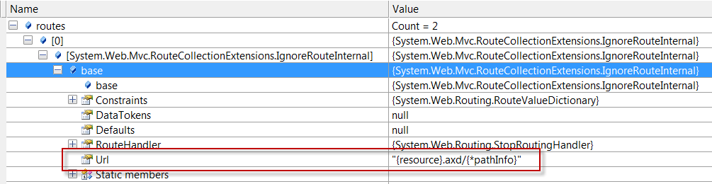
Analyse de la route
L’url est: http://localhost:63434/
La première route rencontrée (indice 0) ne correspond pas à l’url, elle est donc ignorée

Slide 30
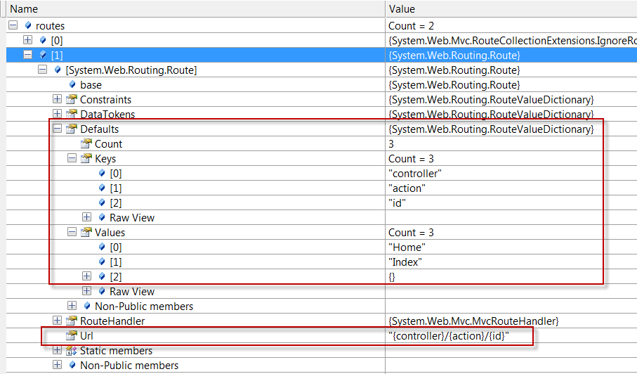
Analyse de la route
La deuxième route est évaluée.

Slide 31
Analyse de la route
Les étapes de l’analyse peuvent se résumer ainsi:
http://localhost:63434 | url reçue
http://localhost:63434/Home | Valeur par défaut du contrôleur
http://localhost:63434/Home/Index | Valeur par défaut de l’action
http://localhost:63434/Home/Index | Valeur par défaut de id
http://localhost:63434/Home/Index | url reconstituée

Slide 32
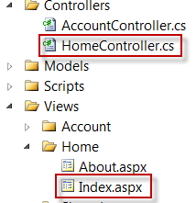
Analyse de la route
Nous disposons donc de l’url suivante:
http://localhost:63434/Home/Index
Le projet contient:
Comment faire le lien?

Slide 33
Conventions de nommage dans MVC
MVC pousse une approche du nommage par convention plutôt que par configuration
On n’a pas besoin de créer des mappages dans des fichiers de configuration ou de méta données entre les vues/contrôleurs et les éléments de l’url
On respecte juste certaines conventions et… ça marche!

Slide 34

Quelles sont alors les conventions?
Les contrôleurs
Le nom d’une classe contrôleur DOIT se terminer par Controller
Par exemple HomeController

Slide 35
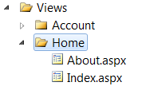
Quelles sont alors les conventions?
Les vues
Les modèles de vue (ascx, aspx) DOIVENT être placées dans le répertoire: /Views/<nom controller>
<nom controller> est le nom du contrôleur sans le suffixe

Slide 36
Quelles sont alors les conventions?
Vue par défaut
La vue par défaut d’une action doit être nommée après la méthode d’action.
Par exemple la vue par défaut de la méthode Index du contrôleur HomeController est Index.aspx
Nous verrons dans le code la portée de cette règle

Slide 37
Quelles sont alors les conventions?
Si le framework ne parvient pas à trouver une vue nommée: / Views/Products/Xyz.aspx, alors il essaye dans cet ordre:
/Views/Products/Xyz.ascx
/Views/Shared/Xyz.aspx
/Views/Shared/Xyz.ascx
On peut donc utiliser /View/Shared comme vue partagée par plusieurs contrôleurs

Slide 38
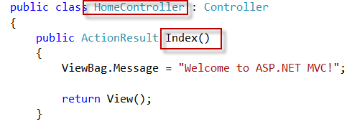
Appliquons les conventions
Pour rappel l’url est la suivante:
http://localhost:63434/Home/Index
On recherche le contrôleur HomeController
On recherche l’action Index

Slide 39
Anatomie du contrôleur
Il hérite de la classe Controller
Une action retourne une instance de ActionResult

Slide 40

Anatomie du contrôleur
Le contrôleur obtient les données affichées par la vue
Soit en interrogeant le modèle
Soit en les générant comme dans notre exemple:
Les propriétés de ViewBag sont construites dynamiquement par le compilateur
Elle seront accessibles à la vue
Notes:
ViewBag est une propriété dynamic, il s’agit d’une des nouveautés de C# 4.0
Il existe d’autres possibilités qui rendent le contrôleur plus facilement testable

Slide 41

Anatomie du contrôleur
Le contrôleur retourne une vue
Ce peut être la vue par défaut (application de la 3ème règle des conventions):

Slide 42
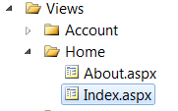
Passage à la vue
L’exemple invoque la vue par défaut de l’action Index.
Il s’agit de Index.aspx
Son emplacement suit les conventions:

Slide 43
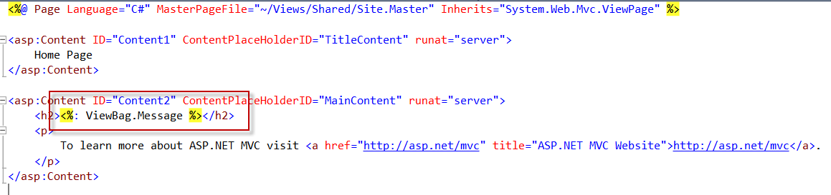
Anatomie de la vue
La vue affiche les données trouvées dans ViewBag

Slide 44
Est t’on obligé de suivre les conventions de nommage?
Réponse courte: NON!
MVC est entièrement configurable

Slide 45

Choix de la vue
Si la vue par défaut ne convient pas, on peut sélectionner une autre vue

Slide 46
Choix de la vue
La vue pourrait également ne pas se trouver dans le répertoire standard.
Notes:
On fournit un chemin virtuel
Ne pas oublier l’extension aspx

Slide 47
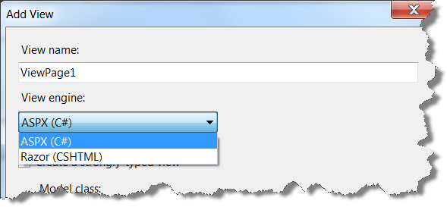
Choix du modèle de vue
Le choix est fait normalement au moment de la création de la vue:

Slide 48
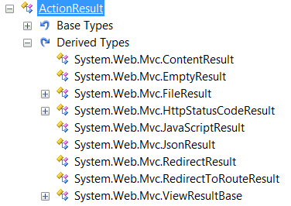
Choix de la vue
Le type de retour d’une action est ActionResult
Un ActionResult encapsule le résultat d’une méthode d’action
Des instances particulières sont fournies par la framework

Slide 49
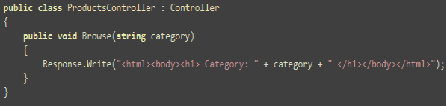
Vue implicite
La version 3 autorise les actions de type void
En interne MVC traite la méthode d’action comme si elle retournait EmptyResult
Dans cet exemple le contrôleur se substitue à la vue pour créer un rendu.
Cette pratique n’est pas encouragée

Slide 50
Vue implicite
D’autres conversions sont également effectuées:
Retour | Description
Null | EmptyResult
Void | EmptyResult
Object (autre que ActionResult) Valeur (int…) | Encapsule le retour de ToString(InvariantCulture) dans un ContentResult

Slide 51
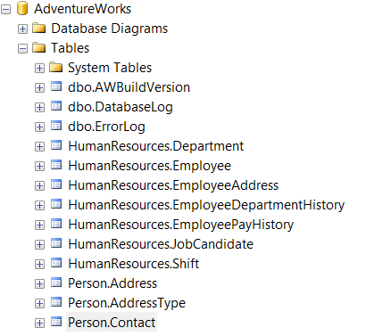
Un exemple plus élaboré
On utilise une base de données
Par exemple la liste des contacts de AdventureWorks

Slide 52
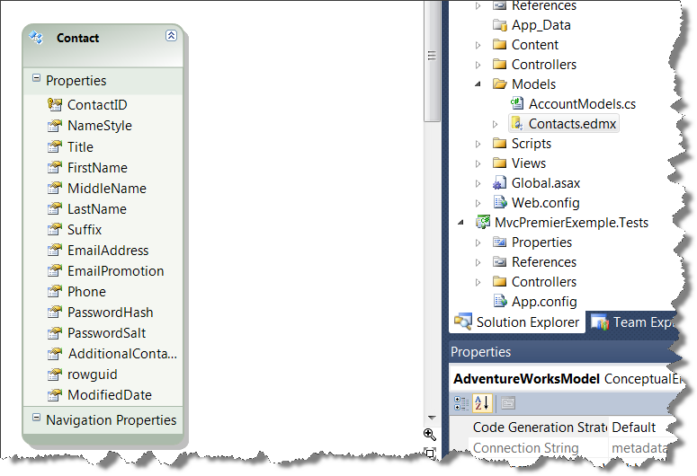
Un exemple plus élaboré
On construit une Dal avec EF

Slide 53
Mise en place d’un pattern repository
Un repository encapsule la logique d’interrogation de la base et de persistance
Une bonne pratique pour rendre le code plus facilement testable
Isole correctement le code du conteneur de données

Slide 54
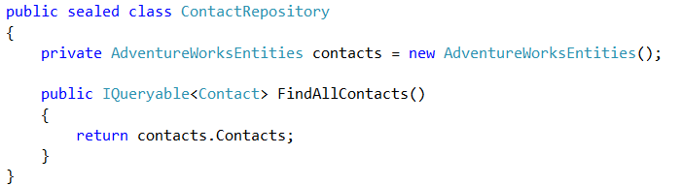
Implémentation du repository
Pour l’instant une seule méthode:
Notes:
Peut être ajouter un appel à Take() pour limiter le nombre d’enregistrements
public sealed class ContactRepository { private readonly AdventureWorksEntities _contacts =new AdventureWorksEntities(); public IQueryable<Contact> FindAllContacts() { return _contacts.Contact; } }

Slide 55
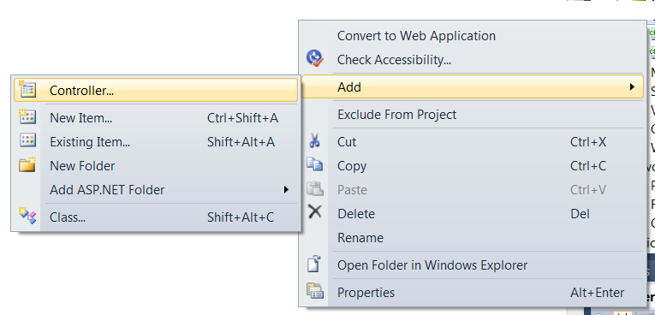
Création du nouveau contrôleur
Clic droit sur le répertoire Controllers

Slide 56
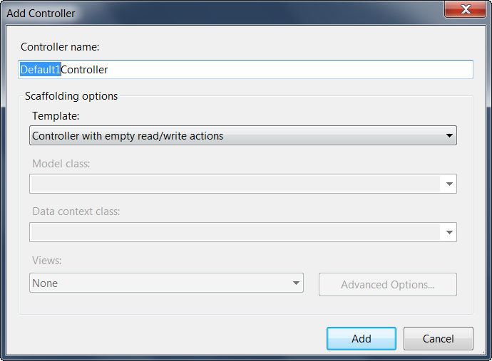
Création du contrôleur
Création de ContactController
Les actions par défaut sont créées, on s’intéresse à Index

Slide 57
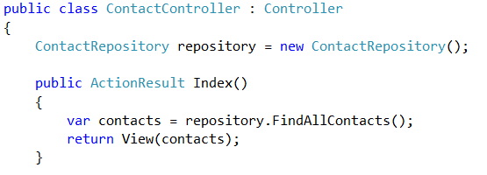
Création du contrôleur
On doit créer une vue

Slide 58
Créer la vue
On crée dans Views un répertoire Contact
Puis Add/View

Slide 59
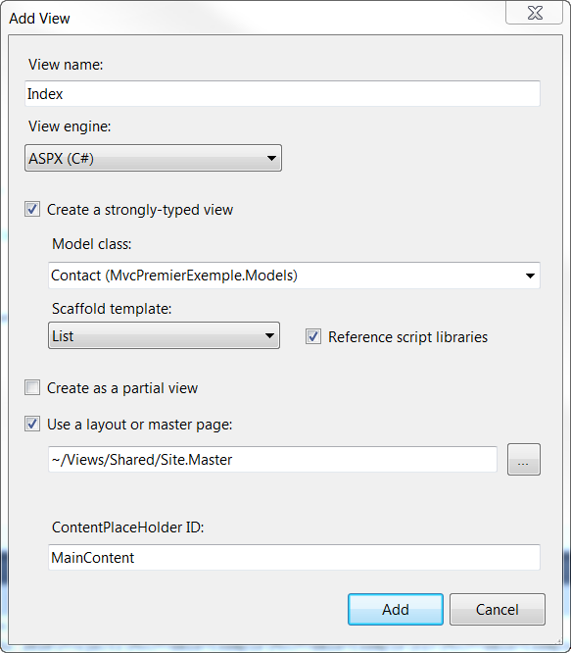
Créer la vue
On type fortement la vue pour simplifier son montage
On sélectionne un template List pour que l’assistant autogénère le code de la vue

Slide 60
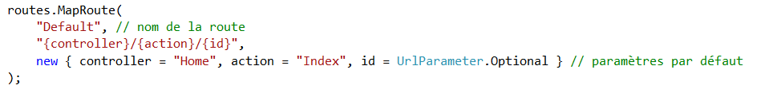
Création d’une route
La route par défaut convient très bien
On peut lancer l’url: http://localhost:63434/Contact

Slide 61
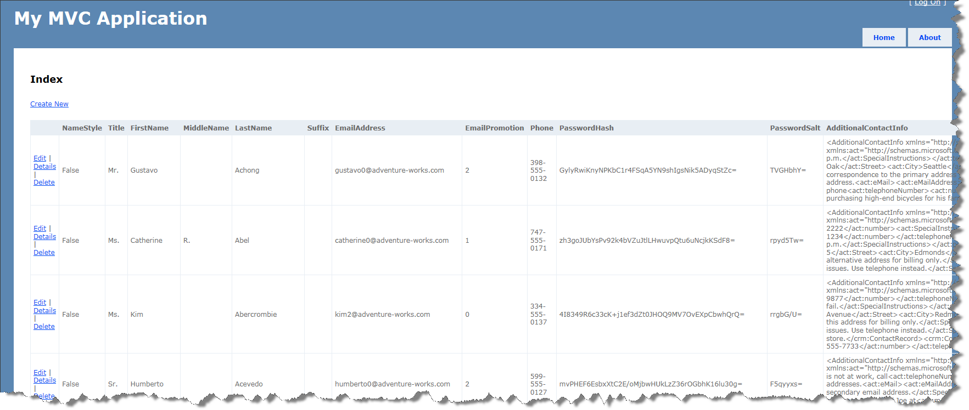
La vue
On pourrait supprimer des colonnes inutiles dans le code auto généré de la page

Slide 62
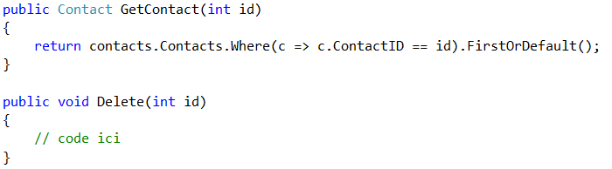
Un exemple d’utilisation des paramètres: Delete
Tout d’abord compléter le repository:
Action Delete à compléter

Slide 63
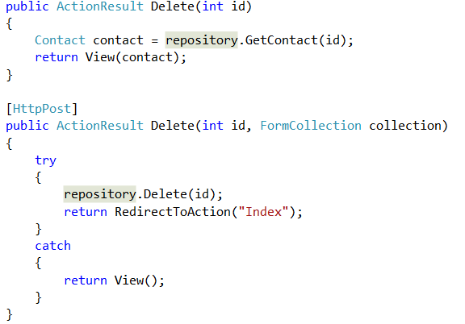
Création du contrôleur
On complète l’action

Slide 64
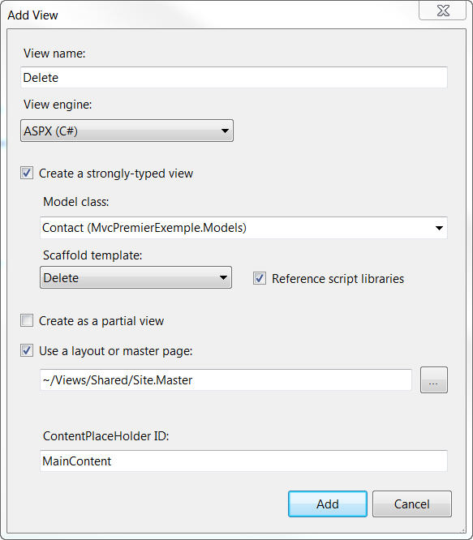
Création de la vue

Slide 65
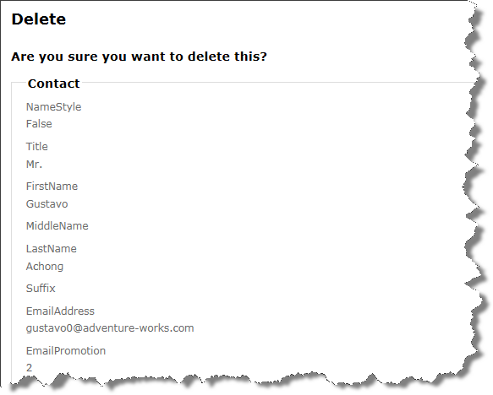
On teste
Un clic sur Delete affiche:

Slide 66
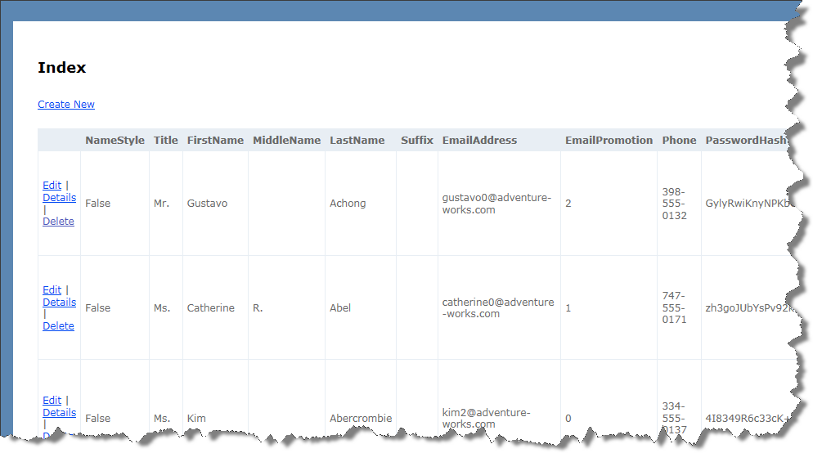
On teste
On confirme (bouton du bas)

Slide 67
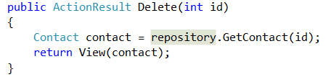
Comment ça marche?
La route prévoit un paramètre appelé id
On a donc besoin d’une vue qui attend un paramètre de même nom

Slide 68
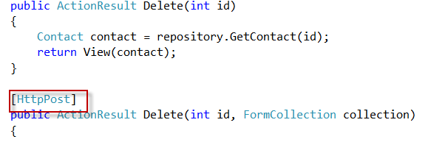
Comment ça marche?
On remarque qu’il y a deux actions Delete
Elles se différencient par le verbe http utilisé, GET est le mode par défaut

Slide 69
Comment ça marche?
L’affichage de la page intermédiaire est sous la responsabilité de l’action GET

Slide 70
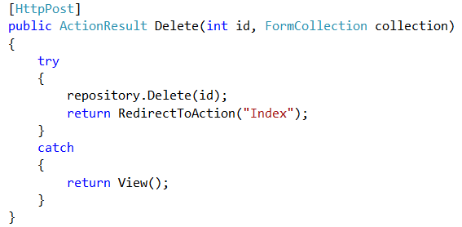
Comment ça marche?
L’action POST implémente la logique de nettoyage

Slide 71
Pourquoi deux actions?
Il s’agit de se protéger de certains effets de bords lorsqu’un web crawler visite le site
Les url GET sont supposées être sûres et pouvoir être parcourues
Il n’est donc pas possible d’associer l’action de suppression à une requête GET
C’est une règle générale: pas de requêtes de modification des données associées à une requête POST

Slide 72
Pourquoi passer en MVC
Plus besoin de comprendre le modèle événementiel Asp.Net
Plus de problèmes de viewstate, des pages plus légères
Plus de code behind: Un code beaucoup mieux structuré
Un code en général plus facile à maintenir
Plus facile d’implémenter des tests unitaires

Slide 73
Oui mais…
Pas de composants, on revient au Html. Webform propose actuellement un vaste ensemble de composants très sophistiqués
Moins de moyens pour gérer la persistance des états
Un savoir faire plus important en Webform qu’en MVC, donc un risque technique pour certains projets courts
Il faut réapprendre à faire du Web
Certains projets peuvent être plus lourds en MVC qu’en Webform
Notes:
Note:
Il y a tout de même des snippets et divers moteurs de templates qui simplifient la syntaxe

Slide 74
Que reste t’il à faire?
Une ébauche des possibilités offertes par MVC
D’autres conférences auront lieu
On détaillera plus ce qui vient d’être vu
Démonstration du modèle de reconfiguration des comportements par défaut
Les tests unitaires
Ajax dans une application MVC
Ecriture avancée des vues
Validation des données
Mise en cache
Les contrôles ASCX
…

Slide 75
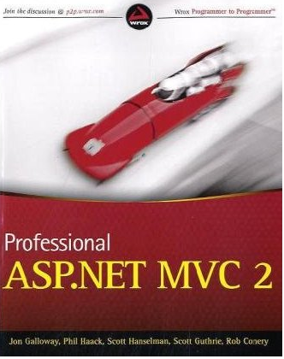
Une bonne lecture
Un livre écrit par un des développeurs du framework

